Slide 1
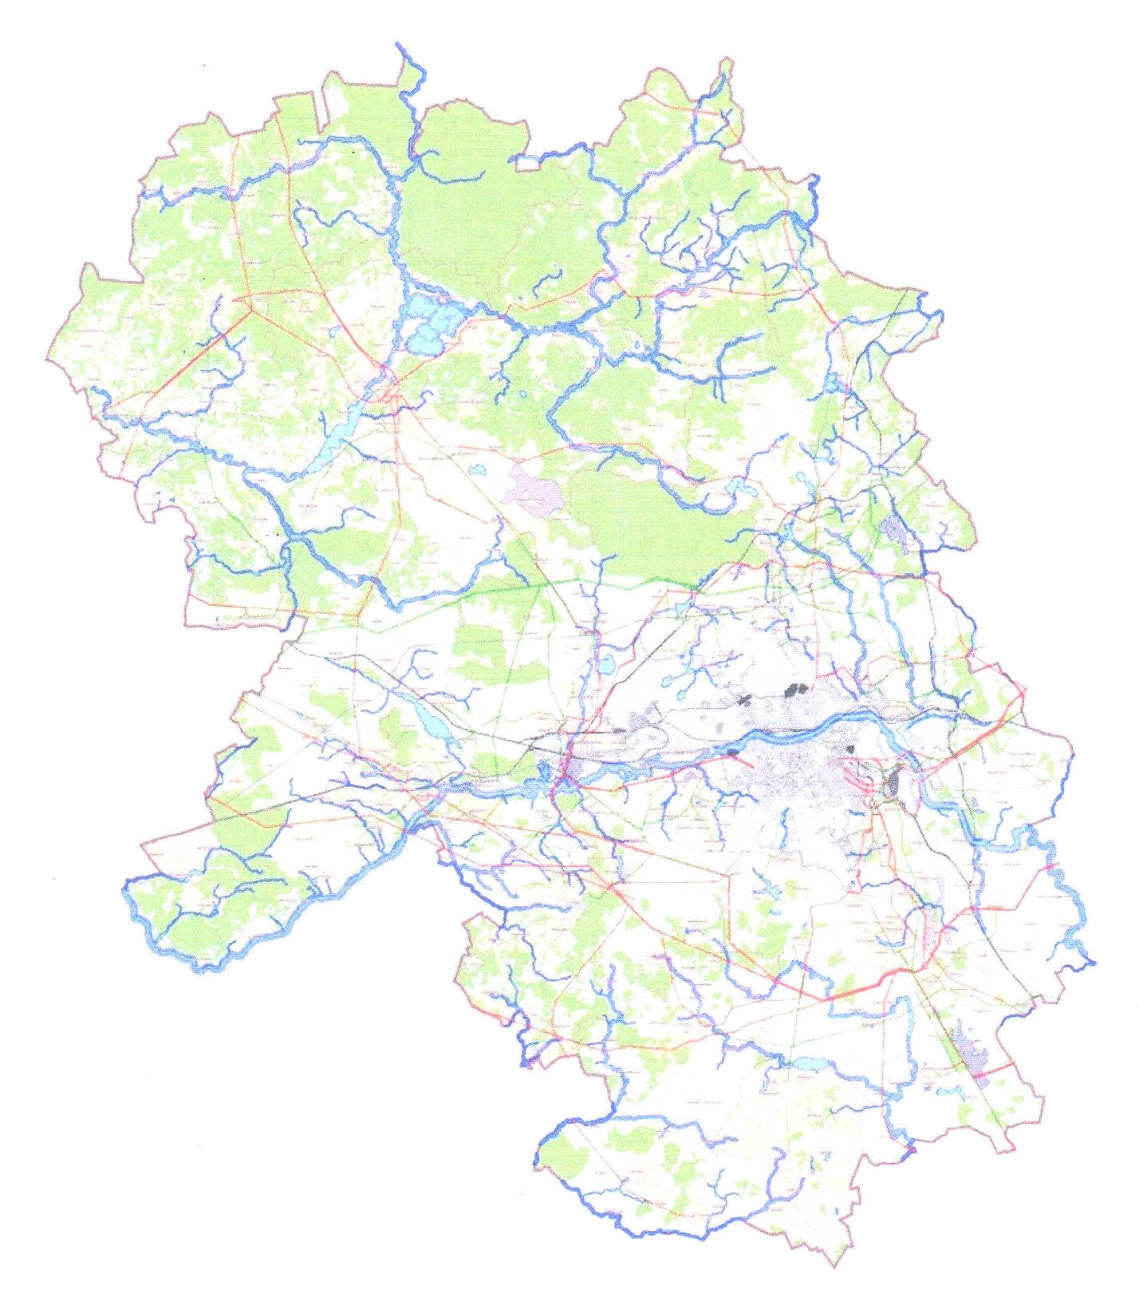
Администрация муниципального образования
«Смоленский район» Смоленской области
Подготовка кадрового
резерва руководителей
образовательных организаций
в муниципальном образовании
«Смоленский район»
Смоленской области
Лонщакова И.В., председатель комитета по образованию
Администрации муниципального образования
«Смоленский район» Смоленской области
Почетный работник сферы образования РФ.

Slide 2
Администрация муниципального образования
"Смоленский район" Смоленской области
Комитет по образованию Администрации муниципального образования "Смоленский район" Смоленской области
Отдел дошкольного, общего и дополнительного образования
Отдел опеки и попечительства
Общеобразовательные организации
22 школы
4025 ч.
Дошкольные образовательные организации
15 садов,
6 дошкольных групп в ОО
1905ч.
Учреждение дополнительного образования
1
650 ч.

Slide 3
Проблемное поле

Slide 5
Муниципальный проект «Хочу стать руководителем»
Этапы реализации проекта
1 этап подготовительный (январь - май 2018 года)
3 этап заключительный (июнь – август 2019 года)
2 этап основной (сентябрь 2018 - июнь 2019 года)

Slide 6
Муниципальный проект «Хочу стать руководителем»

Slide 7
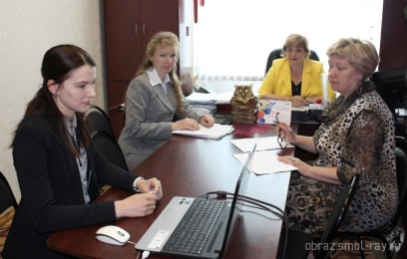
Реализация проекта
Изучение документов
Анкетирование, итоги аттестации и деятельности педагога
Собеседование
Социально психологическое тестирование, сопровождение
I ЭТАП: ПОДБОР РЕЗЕРВА
.
ИЗУЧЕНИЕ ДОКУМЕНТОВ. АНКЕТИРОВАНИЕ, ИТОГИ АТТЕСТАЦИИ И ДЕЯТЕЛЬНОСТИ ПЕДАГОГА
Подали заявления 17 участников из: МБОУ Богородицкой СШ, МБОУ Гнездовской СШ, МБОУ Катынской СШ, МБОУ Синьковской СШ, МБОУ Стабенской СШ, МБОУ Печерской СШ, МБОУ Пригорской СШ, МБОУ Хохловской СШ, МБДОУ д/с «Золотая рыбка» МБДОУ д/с «Солнышко» (с. Пригорское), МБДОУ д/с «Теремок».
По итогам собеседования в следующий этап перешли 14 педагогов.

Slide 8
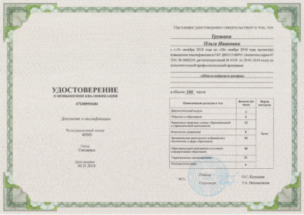
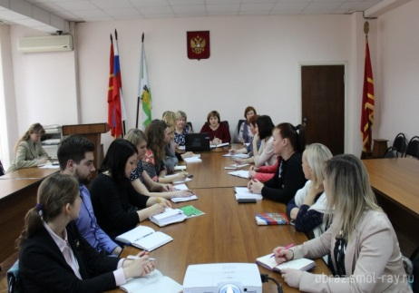
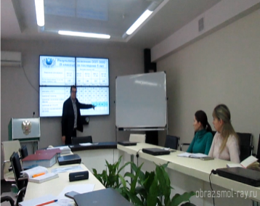
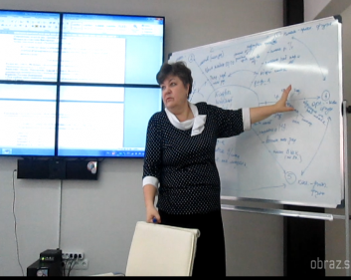
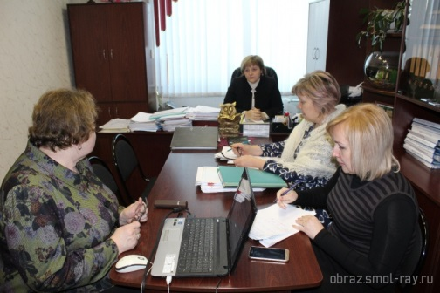
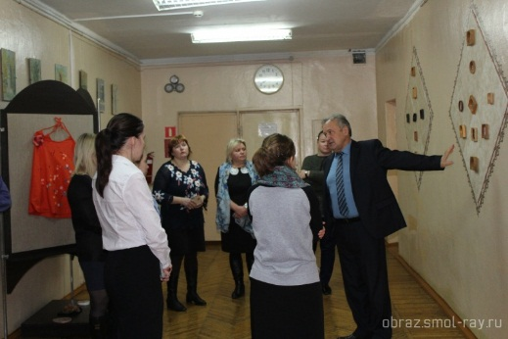
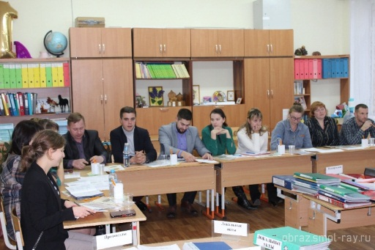
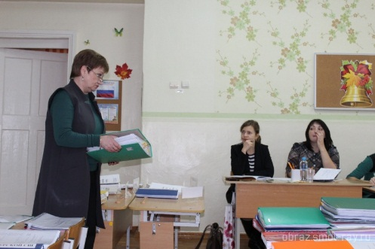
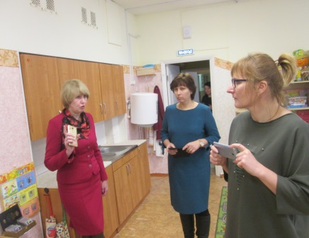
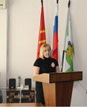
II ЭТАП: ОБУЧЕНИЕ: КУРСЫ ПОВЫШЕНИЯ КВАЛИФИКАЦИИ, ПЕРЕПОДГОТОВКА, СТАЖИРОВКА
Школа молодого руководителя.
Назначение(выбор) наставника (ментора)
Комплексные курсы на базе ГАУ ДПО СОИРО
Прохождение стажировки в образовательных организациях Смоленского района
Прохождение стажировки в образовательных организациях г. Смоленска
Стажировка в комитете по образованию Администрации муниципального образования «Смоленский район» Смоленской области
.

Slide 9
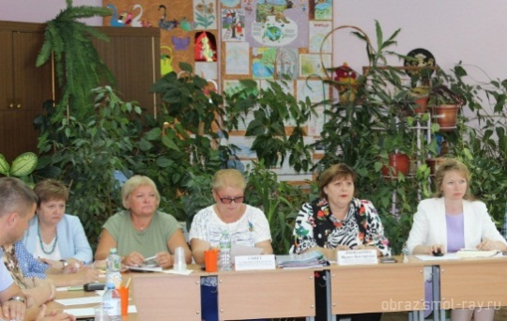
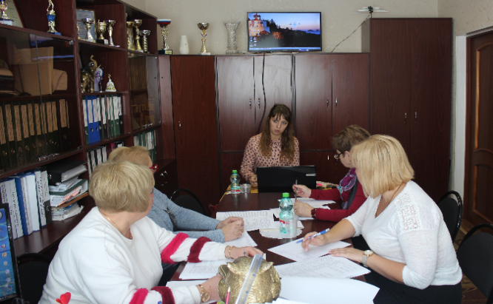
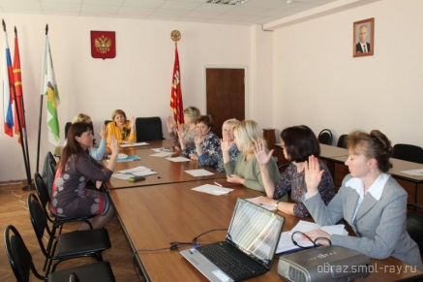
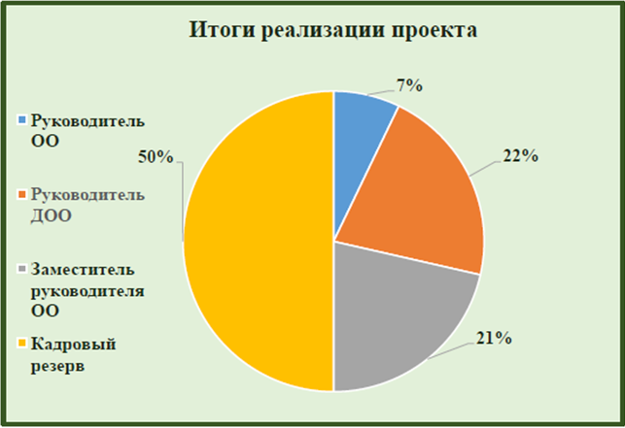
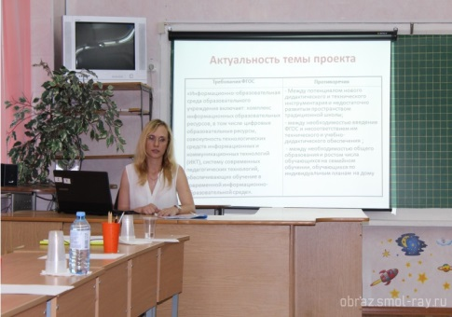
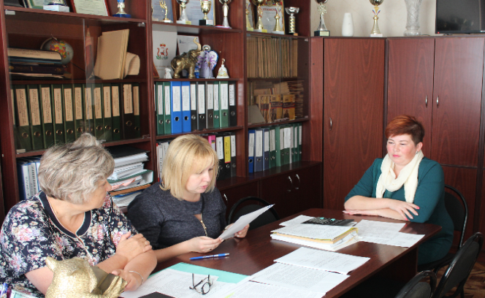
Формирование резерва кадров
Выбор темы и защита управленческой проектной работы
Аттестация на соответствие занимаемой должности
Собеседование с учредителем (работодателем)
Назначение на должность (зачисление в кадровый резерв)
III ЭТАП: РАССТАНОВКА РЕЗЕРВА
.
По итогам проекта на вакантные должности руководителей образовательных организаций были назначены:
- 1 руководитель общеобразовательной организации;
- 3 руководителя дошкольной образовательной организации;
- 4 заместителя руководителя общеобразовательной организации.
6 педагогов зачислены в кадровый резерв.

Slide 11
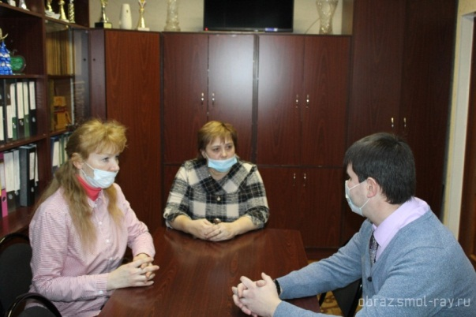
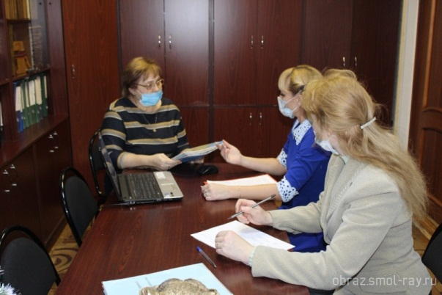
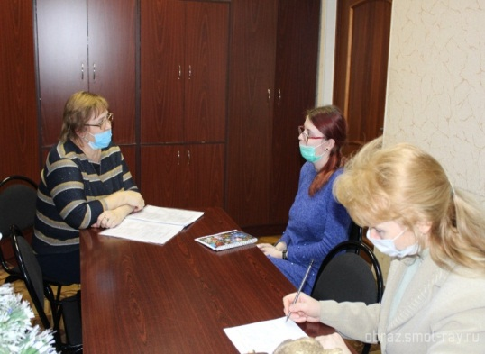
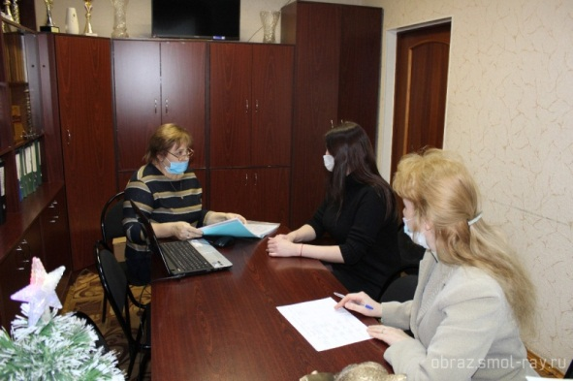
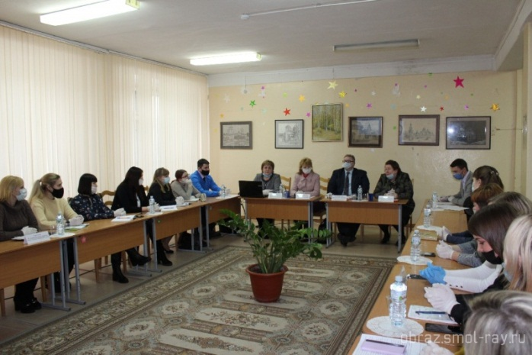
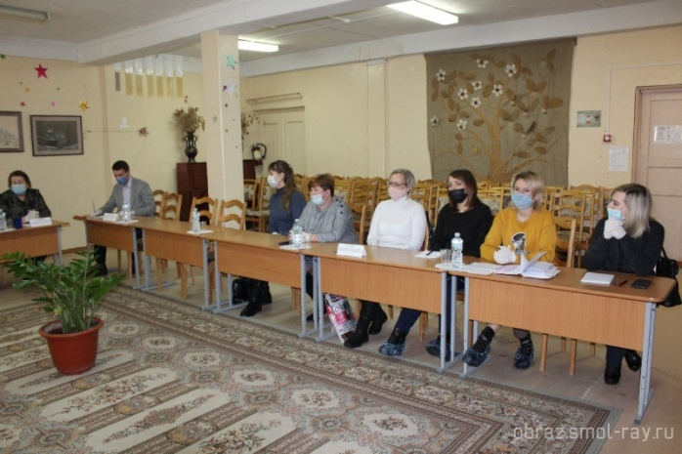
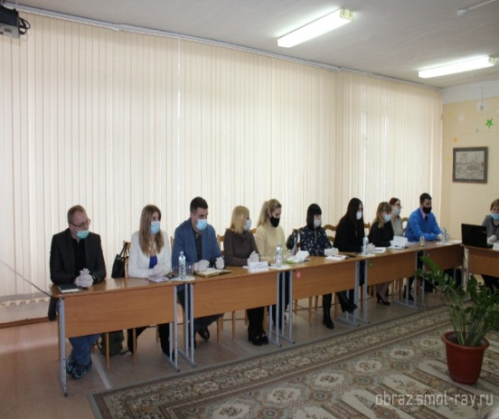
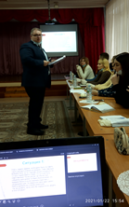
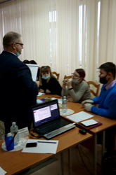
Муниципальный проект «Хочу стать руководителем»
ИЗУЧЕНИЕ ДОКУМЕНТОВ. АНКЕТИРОВАНИЕ, ИТОГИ АТТЕСТАЦИИ И ДЕЯТЕЛЬНОСТИ ПЕДАГОГА
Подали заявления 11 участников из: МБОУ Богородицкой СШ, МБОУ Катынской СШ, МБОУ Синьковской СШ, МБОУ Стабенской СШ, МБОУ Талашкинской СШ, МБОУ Архиповской ОШ, МБДОУ д/с «Золотая рыбка», МБДОУ ЦРР д/с «Рябинушка», МБДОУ д/с «Солнышко» (с. Пригорское).
По итогам собеседования в следующий этап перешли 11 педагогов.

Slide 12
СПАСИБО ЗА ВНИМАНИЕ!

